Slide 1


Slide 2




Our team
Lại Quan Thiên
Đặng Đức Tài
Lớp ATTT2022.2
MSSV: 22521385
Lớp ATTT2022.2
MSSV: 22521270
Mai Nguyễn Nam Phương
Hồ Diệp Huy
Lớp ATTT2022.2
MSSV: 22521164
Lớp ATTT2022.1
MSSV: 22520541

Slide 3
WEB SERVICE

Slide 4
01
Webservice là gì?

Slide 5
Webservice là gì?
Web service là một tập hợp các giao thức và tiêu chuẩn mở được sử dụng để trao đổi dữ liệu giữa các ứng dụng hoặc giữa các hệ thống.
Là phương thức giao tiếp giữa hai thiết bị qua mạng,
Là ứng dụng hoặc thành phần ứng dụng để giao tiếp
Là tập hợp các tiêu chuẩn hoặc giao thức để trao đổi thông tin giữa hai thiết bị hoặc ứng dụng.

Slide 6
1. Webservice là gì?
Các ứng dụng phần mềm viết bằng các ngôn ngữ lập trình khác nhau và chạy trên các nền tảng khác nhau có thể sử dụng các dịch vụ web để trao đổi dữ liệu qua mạng máy tính.
Web service hoạt động độc lập không phụ thuộc vào bất kỳ ngôn ngữ cụ thể nào và có thể giao tiếp với các ứng dụng khác thông qua mạng.

Slide 7
02
Thành phần cơ bản của Web service

Slide 8
Thành phần cơ bản của Web service
Bao gồm:
- SOAP (Simple Object Access Protocol) để truy cập đối tượng đơn giản.
- UDDI (Universal Description, Discovery and Integration) để mô tả, xuất bản và tìm kiếm các dịch vụ web.
- WSDL (Web Services Description Language) để định nghĩa các dịch vụ web và cách truy cập chúng.

Slide 9
03
Ưu điểm của Web service

Slide 10
Ưu điểm của Web service
- Là công cụ trung gian hỗ trợ việc giao tiếp, liên lạc giữa các bộ phận diễn ra thuận lợi và dễ dàng hơn.
- Giúp các ứng dụng trên các nền tảng có thể trao đổi thông tin dữ liệu với nhau.
- Web service giúp giải quyết tất cả các vấn để về tương tác, mỗi ứng dụng sẽ được web service cung cấp một cách thức để liên hệ, trao đổi và kết nối các dữ liệu lại với nhau.
- Web service cũng cho phép các ứng dụng giao tiếp cũng như chia sẻ thông tin, các dịch vụ được chia sẻ.

Slide 11
04
Hạn chế của Web service

Slide 12
Hạn chế của Web service
- Vấn đề bảo mật của web service vẫn chưa được khắc phục triệt để, người sử dụng cần có những biện pháp phòng tránh những tình huống xấu nhất.
- Sử dụng web service, lập trình viên bắt buộc phải ghi nhớ rất nhiều những tiêu chuẩn mở. Đây vừa là ưu điểm vừa là hạn chế của web service khi sử dụng giao thức và mở chuẩn đơn giản.
- Sử dụng web service bắt buộc người dùng phải thường xuyên cập nhật và nâng cấp hệ thống liên tục. Nếu bạn vô tình quên không cập nhật, hệ thống của bạn sẽ thường xuyên gặp lỗi, mất nhiều thời gian chỉnh sửa.

Slide 13
05
Demo

Slide 14
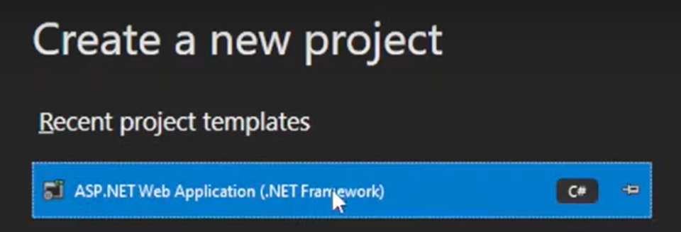
Khởi tạo Project: Hello World

Slide 15
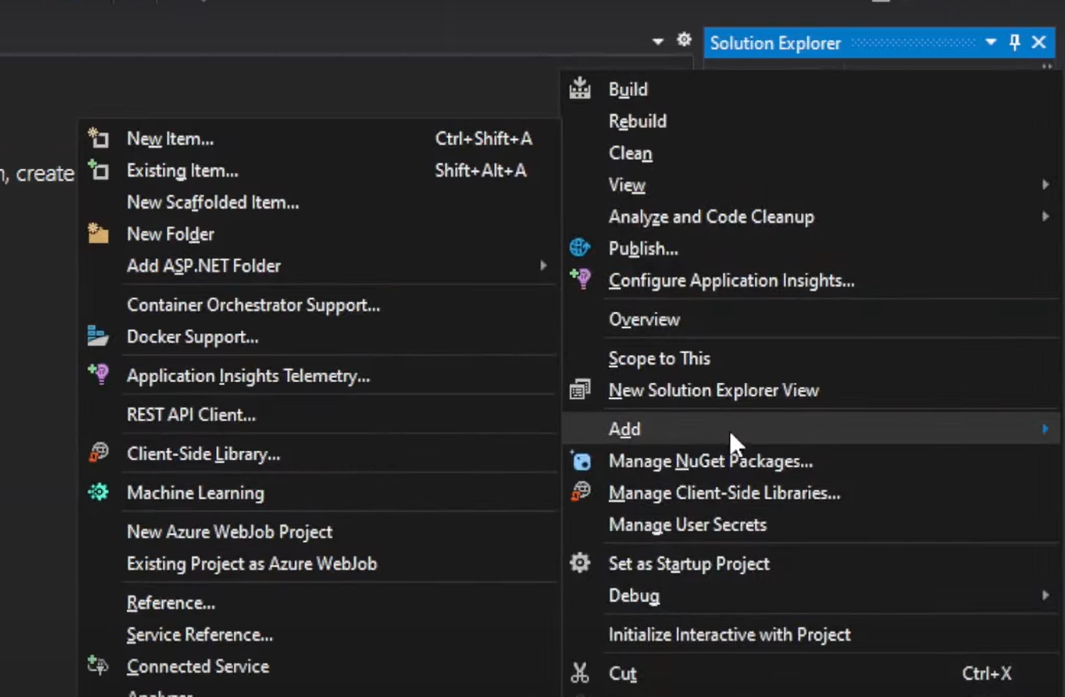
Khởi tạo Project: Hello World

Slide 16
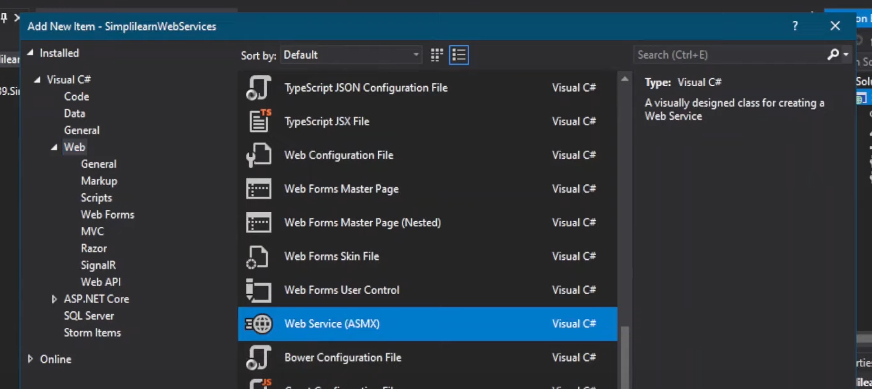
Khởi tạo Project: Hello World

Slide 17
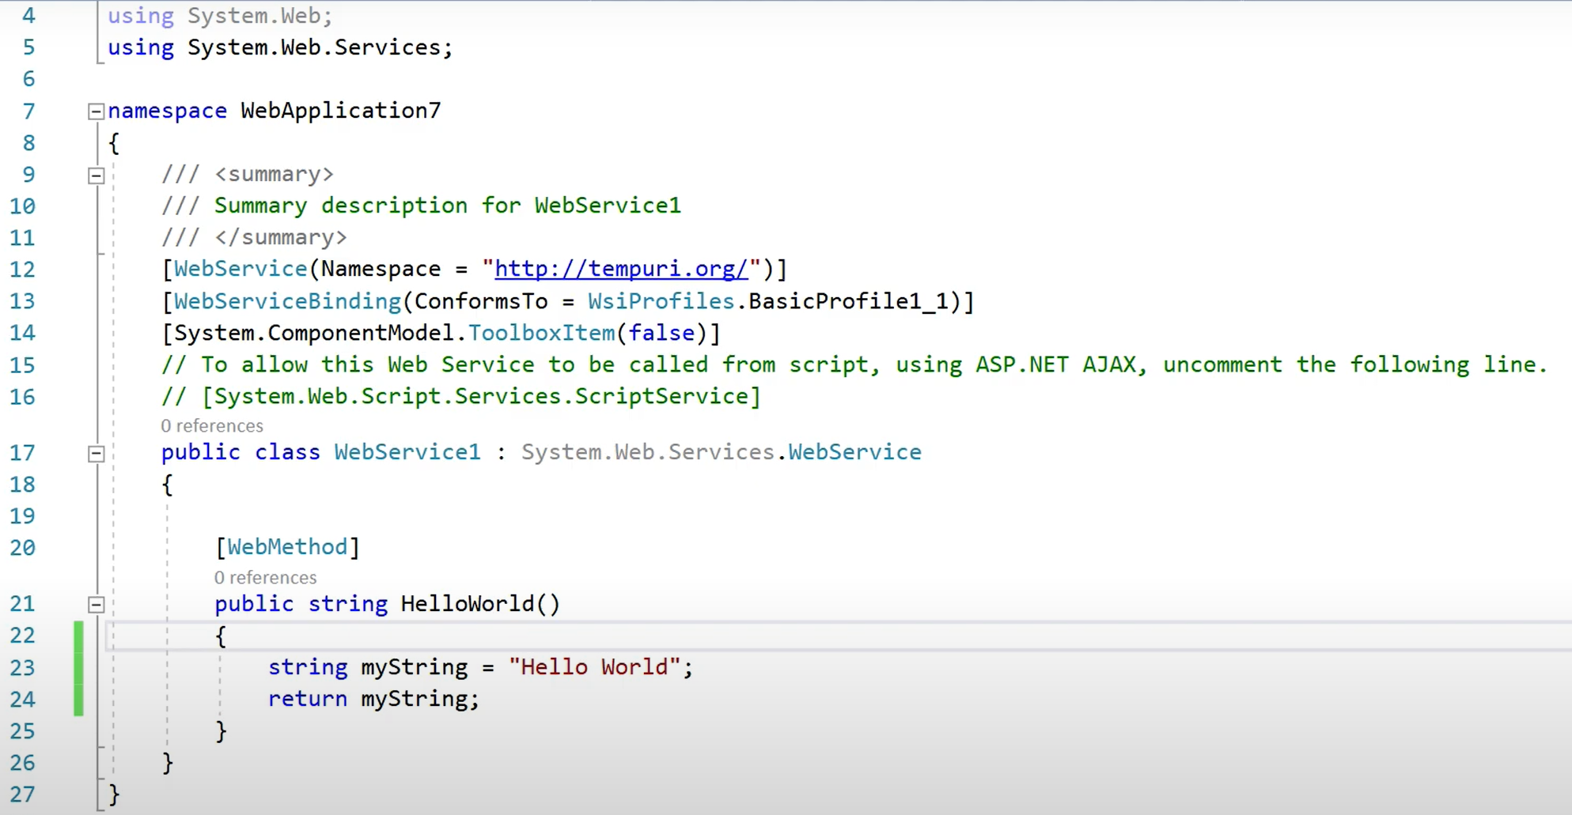
Khởi tạo Project: Hello World

Slide 18
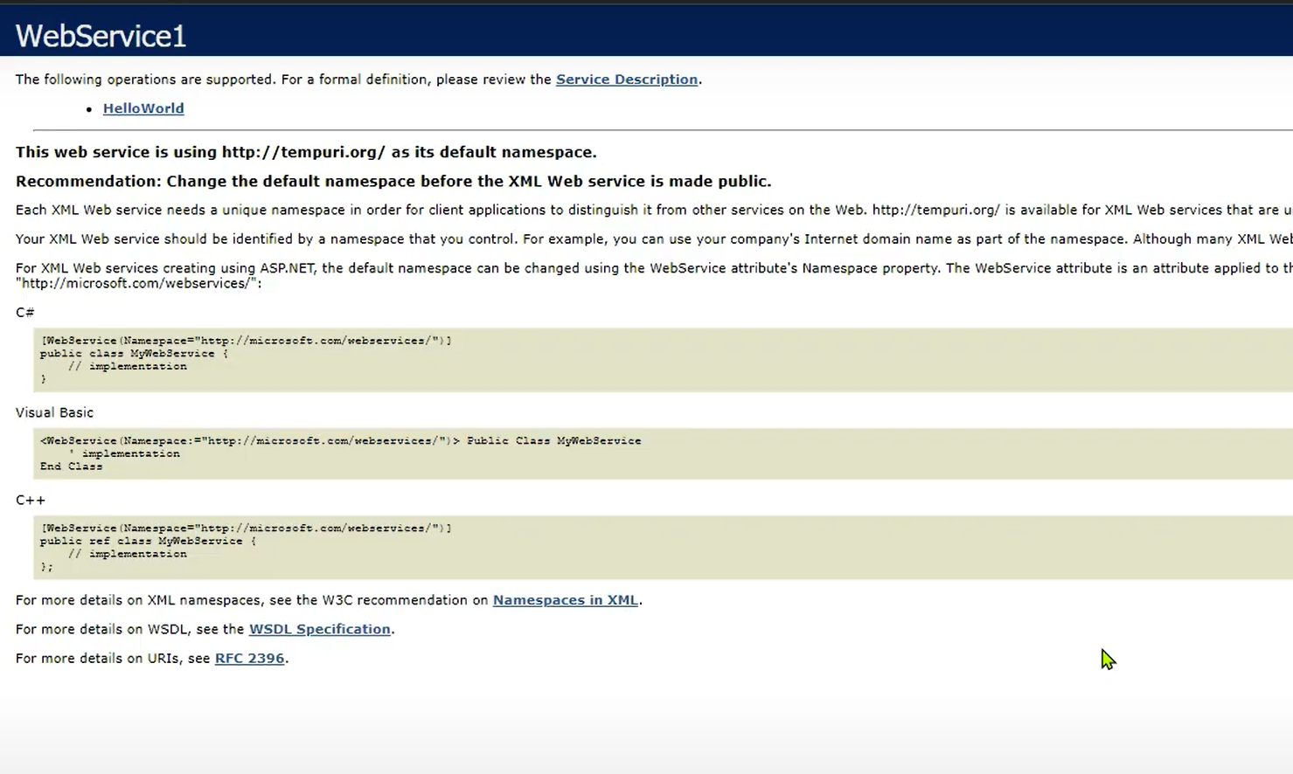
Khởi tạo Project: Hello World

Slide 19
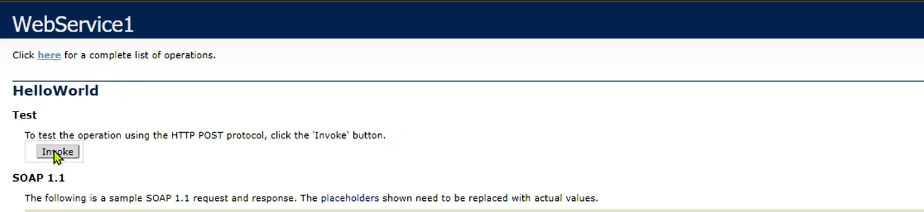
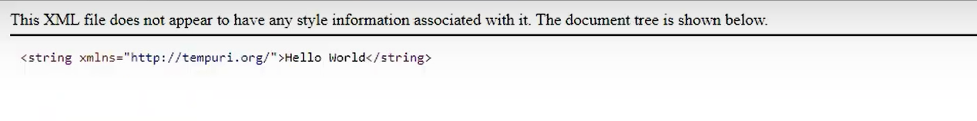
Khởi tạo Project: Hello World

Slide 20
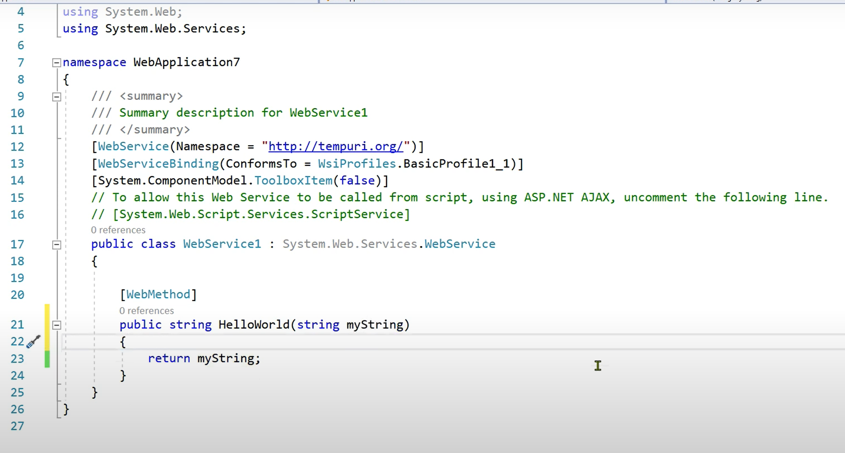
Khởi tạo Project: Hello World
(Nhập từ bàn phím)

Slide 21
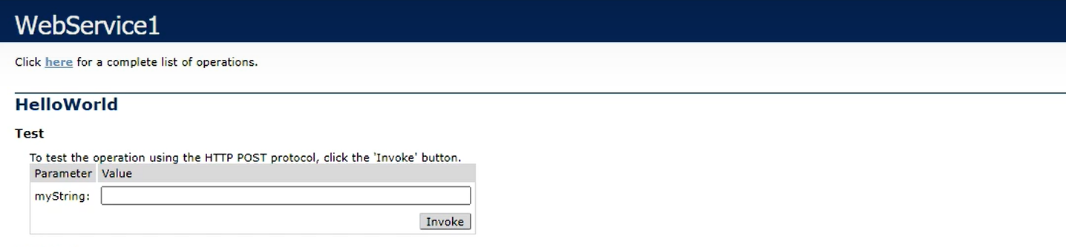
Khởi tạo Project: Hello World
(Nhập từ bàn phím)

Slide 22
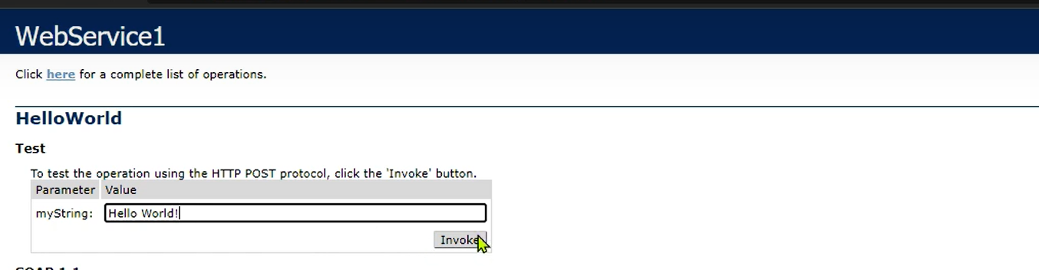
Khởi tạo Project: Hello World
(Nhập từ bàn phím)

Slide 23
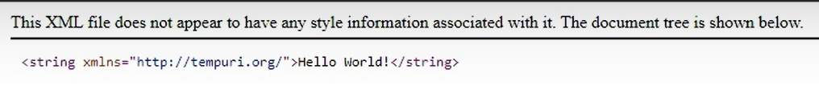
Khởi tạo Project: Hello World
(Nhập từ bàn phím)

Slide 24
FIREBASE

Slide 25
01
Khái niệm và cách hoạt động

Slide 26
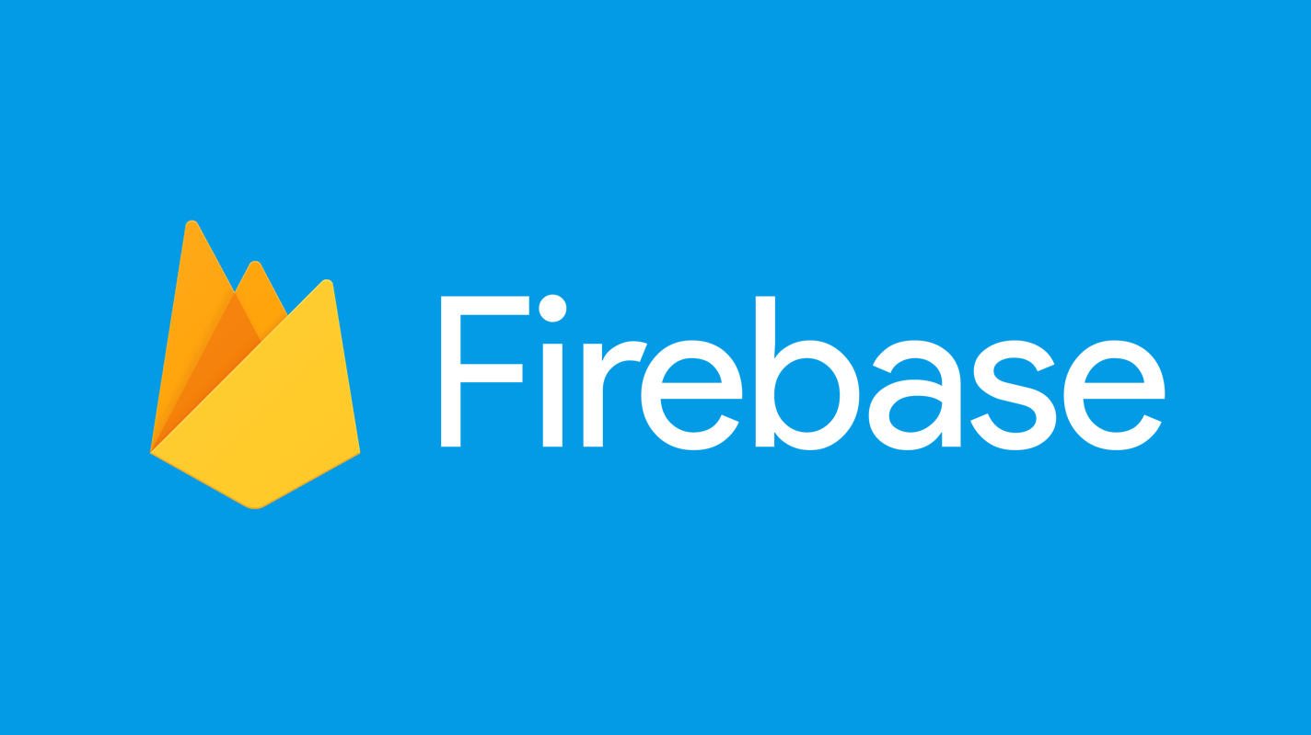
Firebase là gì?

Slide 27
Firebase là gì?
Là dịch vụ cơ sở dữ liệu hoạt động trên nền tảng đám mây – cloud. Kèm theo đó là hệ thống máy chủ cực kỳ mạnh mẽ của Google. Chức năng chính là giúp người dùng lập trình ứng dụng bằng cách đơn giản hóa các thao tác với cơ sở dữ liệu.
Cụ thể là những giao diện lập trình ứng dụng API (Application Programming Interface) đơn giản. Mục đích nhằm tăng số lượng người dùng và thu lại nhiều lợi nhuận hơn.
Là dịch vụ đa năng và bảo mật cực tốt. Firebase hỗ trợ cả hai nền tảng Android và IOS

Slide 28
Firebase Realtime Database
Firebase Authentication
Firebase
Firebase Hosting
Các hoạt động của Firebase

Slide 29
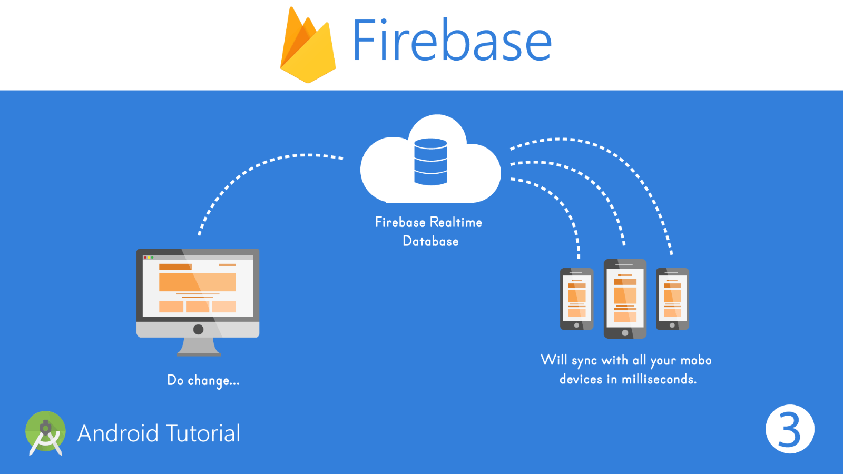
Firebase Realtime Database
Là một dịch vụ cơ sở dữ liệu thời gian thực được cung cấp bởi Firebase. Cho phép bạn lưu trữ và đồng bộ dữ liệu trên Cloud.
Dữ liệu nhận được dưới dạng JSON. Đồng thời luôn được đồng bộ thời gian thực đến mọi kết nối Client. Dữ liệu này được truyền qua kết nối an toàn SSL có bảo mật với chứng nhận 2048 bit.
Trường hợp bị mất mạng, dữ liệu được lưu lại ở local. Vì thế khi có mọi sự thay đổi nào đều được tự động cập nhật lên Server của Firebase.

Slide 30
Firebase Realtime Database
Firebase Authentication
Firebase
Firebase Hosting
Các hoạt động của Firebase

Slide 31
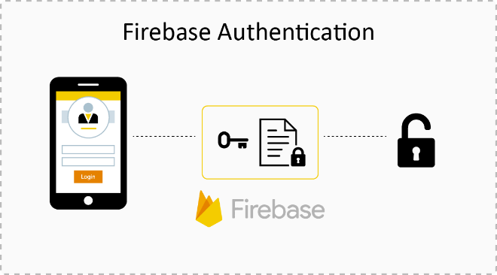
Firebase Authentication
Hoạt động nổi bật của Firebase là xây dựng các bước xác thực người dùng bằng Email, Facebook, Twitter, GitHub, Google. Đồng thời cũng xác thực nặc danh cho các ứng dụng. Hoạt động xác thực có thể giúp thông tin cá nhân của người sử dụng được an toàn và đảm bảo không bị đánh cắp tài khoản.

Slide 32
Firebase Realtime Database
Firebase Authentication
Firebase
Firebase Hosting
Các hoạt động của Firebase

Slide 33
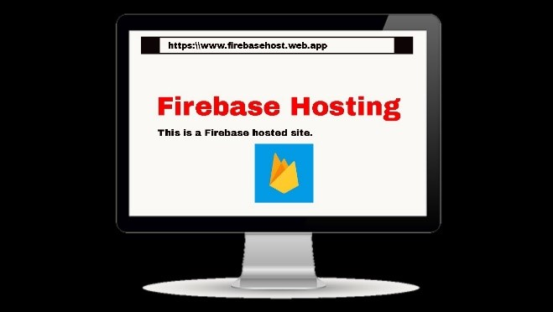
Firebase Hosting
Cung cấp các hosting. Hosting được phân phối qua tiêu chuẩn công nghệ bảo mật SSL từ mạng CDN.
CDN (Content Delivery Network) là mạng lưới máy chủ lưu giữ bản sao của các nội dung tĩnh bên trong website và phân phối đến nhiều máy chủ PoP. Mạng lưới máy chủ CDN được đặt ở khắp mọi nơi trên toàn cầu. Từ PoP (Points of Presence), dữ liệu sẽ tiếp tục được gửi đến người dùng cuối. Thông qua CDN, bản sao nội dung trên máy chủ gần nhất sẽ được trả về cho người dùng khi họ truy cập website.

Slide 34
02
Ưu điểm của Firebase

Slide 35
Ưu điểm của firebase
Tạo tài khoản và sử dụng dễ dàng
Tốc độ phát triển nhanh
Nhiều dịch vụ trong một nền tảng
Được cung cấp bởi Google
Tập trung vào phát triển giao diện người dùng
Firebase không có máy chủ
Học máy (Machine Learning)
Tạo lưu lượng truy cập
Theo dõi lỗi
Sao lưu

Slide 36
03
Hạn chế của Firebase

Slide 37
Hạn chế của Firebase
Firebase khá đắt và giá không ổn định
Chỉ chạy trên Google Cloud
Thiếu Dedicated Servers
Thiếu hợp đồng doanh nghiệp
Không cung cấp các API GraphQL
Không phải là mã nguồn mở
Người dùng không có quyền truy cập mã nguồn
Firebase không hoạt động ở nhiều quốc gia
Chỉ hoạt động với Cơ sở dữ liệu NoSQL
Truy vấn chậm

Slide 38
04
Một số ứng dụng của Firebase

Slide 39
Một số ứng dụng của Firebase
Firebase là một nền tảng khá toàn diện và linh hoạt. Nó cho phép người dùng phát triển các loại ứng dụng sau:
Android
iOS
Web

Slide 40
Một số ứng dụng của Firebase
Một số ứng dụng phổ biến sử dụng Firebase:
Thời báo New York.
Alibaba.
Todoist.
eBay Motors.
Le figaro.

Slide 41
05
Các dịch vụ của Firebase

Slide 42
Các dịch vụ của Firebase
Firebase Develop & Test Your App
Firebase Grow & Engage Your Audience
Các lợi ích mà Google Firebase mang lại cho người dùng xuất phát từ những dịch vụ nổi bật của nó, những dịch vụ này dựa trên hai nhóm công cụ sản phẩm chính:

Slide 43
Firebase Develop & Test Your App
Nhóm công cụ này hay còn gọi là công cụ phát triển và kiểm thử các ứng dụng được thiết kế, bao gồm các dịch vụ nổi bật sau:
Realtime Database
Crashlytics
Cloud Firestore
Authentication
Cloud Functions
Cloud Storage
Hosting
Test Lab for Android
Performance Monitoring

Slide 44
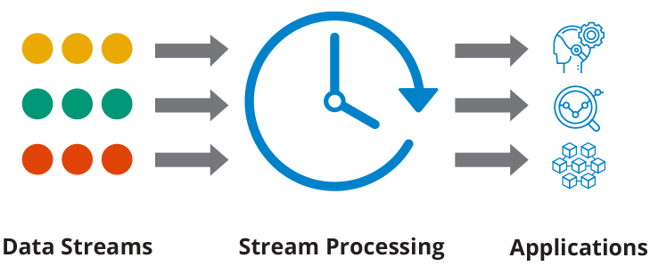
Firebase Develop & Test Your App
Realtime Database là dịch vụ lưu trữ và đồng bộ dữ liệu người dùng thời gian thực. Có hỗ trợ cho Android, IOS, Web, C++, Unity và Xamarin. Người dùng có thể lưu trữ và lấy dữ liệu từ máy chủ rất dễ dàng.

Slide 45
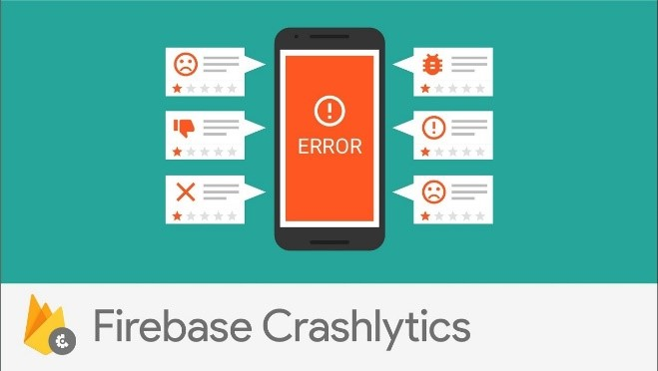
Firebase Develop & Test Your App
Crashlytics là hệ thống theo dõi và lưu trữ thông tin lỗi của ứng dụng. Các thông tin lỗi sẽ được thu thập triệt để và trình bày hợp lý. Từ mỗi chu trình hoạt động đến khi xảy ra lỗi.

Slide 46
Firebase Grow & Engage Your Audience
Nhóm công cụ này hay còn gọi là công cụ phát triển và kiểm thử các ứng dụng được thiết kế, bao gồm các dịch vụ nổi bật sau:
Google Analytics
Cloud Messaging
Predictions
Firebase Dynamic Links
Remote Config
Invites
App Indexing
AdMob
AdWords

Slide 47
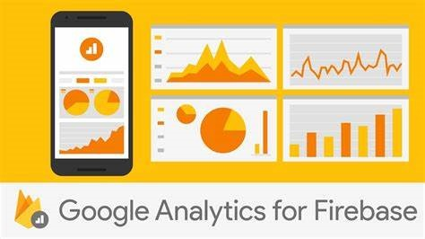
Firebase Grow & Engage Your Audience
Google Analytics sẽ phân tích thuộc tính và hành vi của người sử dụng trong bảng điều khiển. Cuối cùng sẽ đưa ra quyết định về lộ trình xây dựng ứng dụng. Ngoài ra nó còn nhận thông tin về thời gian thực từ báo cáo cho đến việc xuất dữ liệu sự kiện thô tới Google BigQuery để phân tích tùy chỉnh.

Slide 48
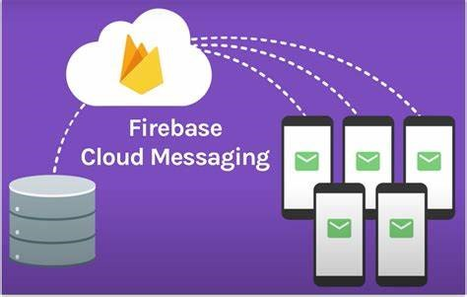
Firebase Grow & Engage Your Audience
Cloud Messaging là dịch vụ gửi tin, thông báo miễn phí đến user trên nền tảng Android, IOS và Web. Bạn có thể gửi tin nhắn đến các nhóm thiết bị, chủ đề hoặc phân đoạn người dùng cụ thể. Đây là công cụ gửi hàng tỷ thư mỗi ngày trên ứng dụng lớn nhỏ.

Slide 49
06
Một số giải pháp thay thế Firebase

Slide 50





Những giải pháp thay thế Firebase

Slide 51
THỰC HÀNH

Slide 52
01
Cách tạo Project Realtime Database

Slide 53
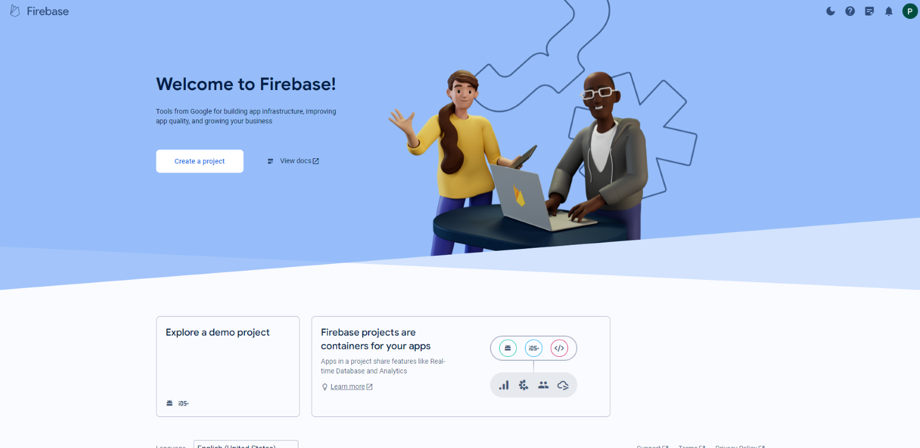
Bước 1:
Sau khi Login vào Firebase, chúng ta sẽ thấy một giao diện như sau. Ở đây các bạn nhấn chọn vào Create a project để tạo mới một project.

Slide 54
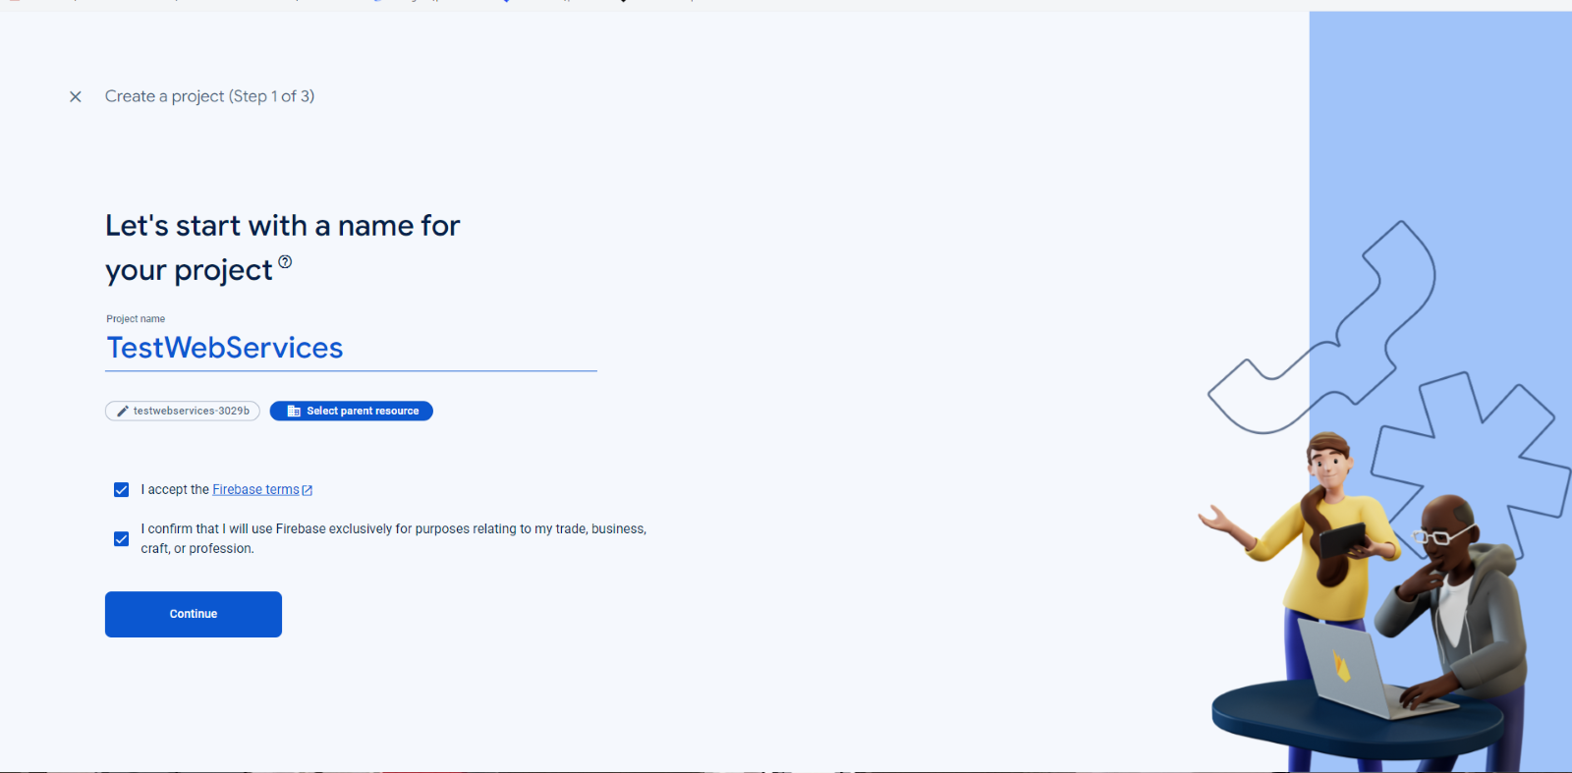
Bước 1:
Ta đặt tên project là TestWebServices với các thông số như sau

Slide 55
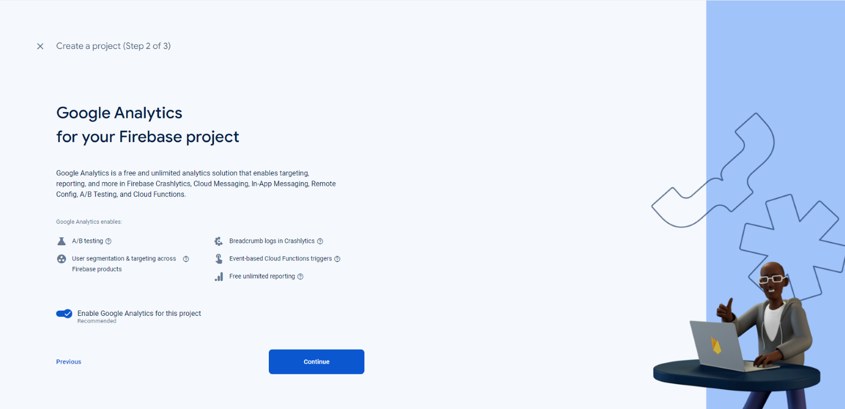
Bước 1:
Nhấn Continue

Slide 56
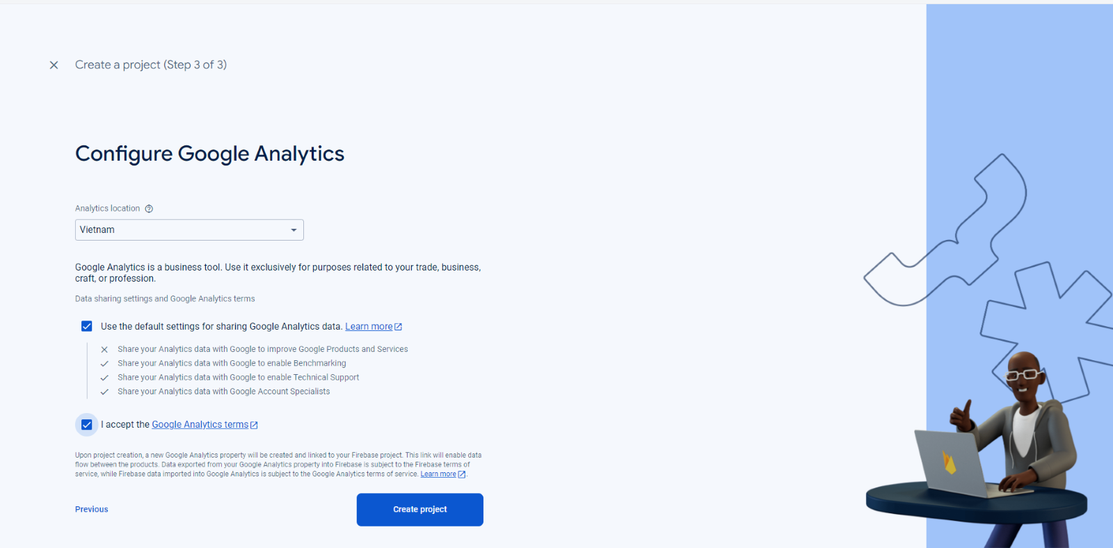
Bước 1:
Chọn Vietnam và nhấn Create project

Slide 57
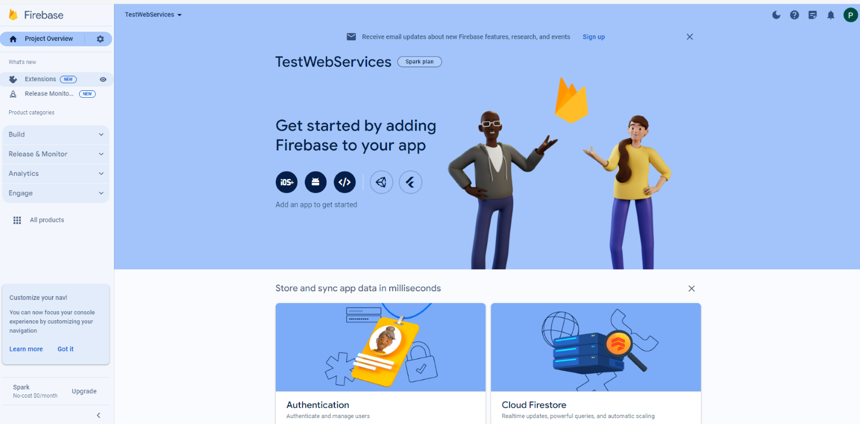
Bước 1:
Sau khi tạo thành công bạn sẽ có giao diện như dưới đây

Slide 58
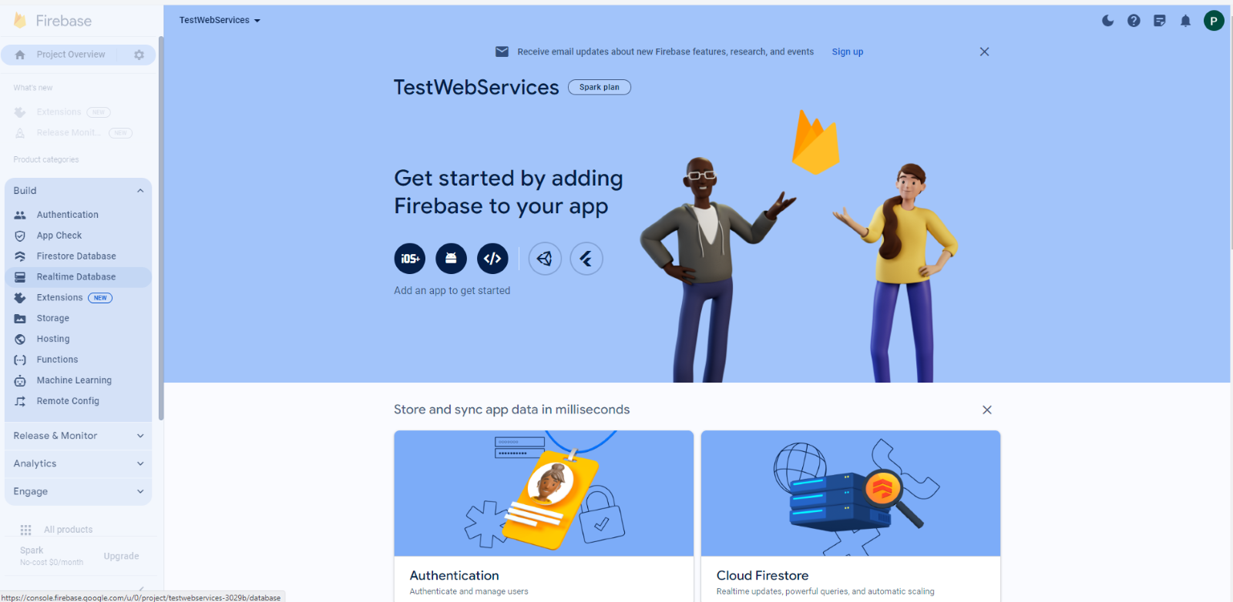
Bước 2:
Chọn vào mục RealTime Database trong mục Build, sau đó nhấn chọn Create Database để tạo mới.

Slide 59
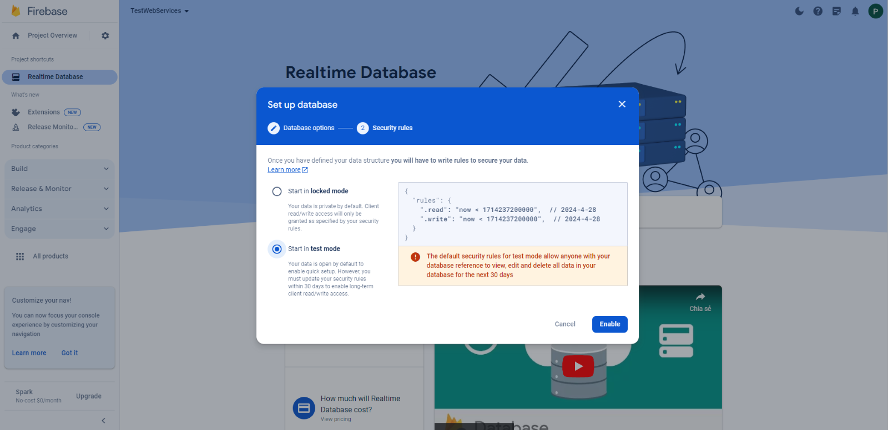
Bước 3:
Khi một cửa sổ mới hiện ra như dưới đây, các bạn chọn vào mục Start in test mode.

Slide 60
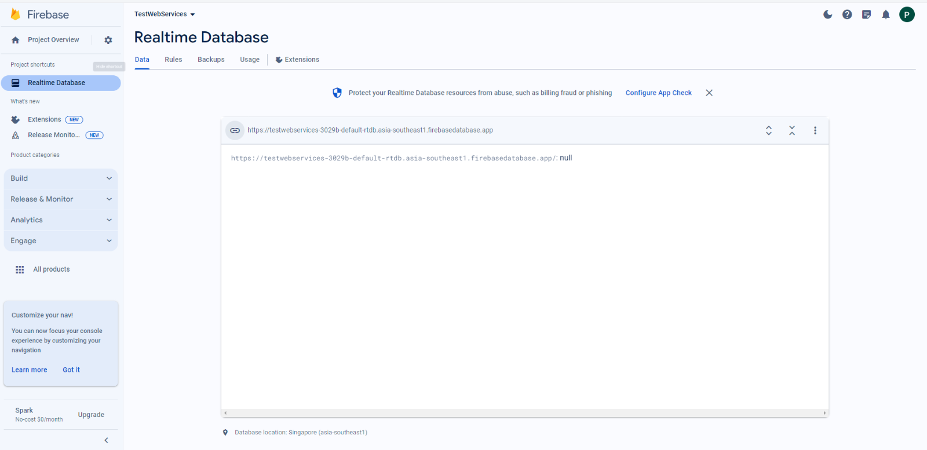
Bước 4:
Sau khi nhấn Enable, một cửa sổ mới hiện ra như hình dưới là chúng ta đã tạo thành công

Slide 61
Bước 4:
Có một đường link mình có đánh dấu đỏ lại, copy đường link này và lưu lại để một lúc nữa chúng ta sẽ dùng đến nó

Slide 62
02
Cách kết nối C# với Firebase

Slide 63
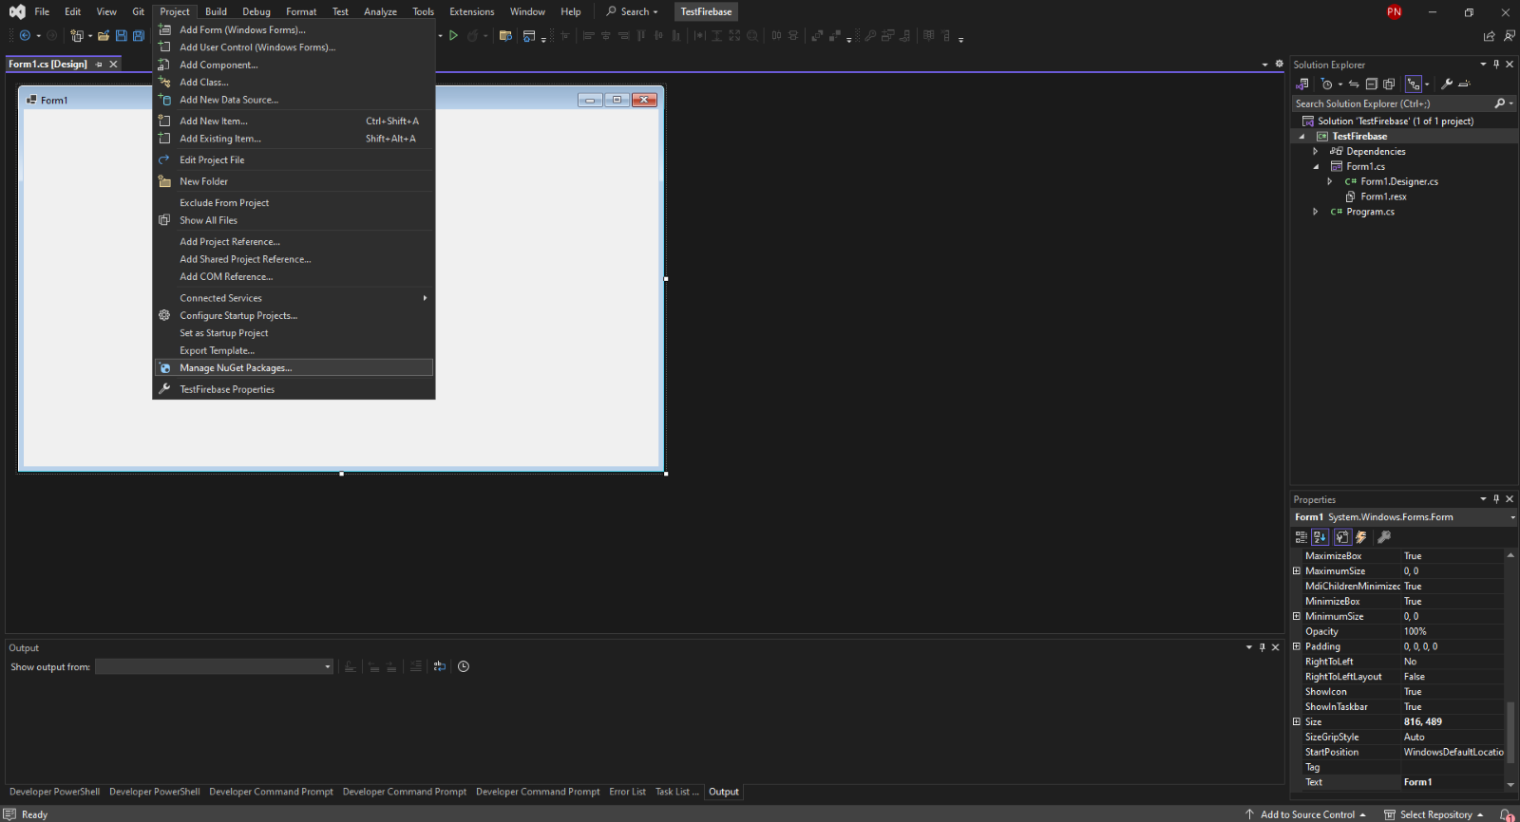
Cài thư viện FireSharp
Vào Project -> chọn Manage NuGet Packages

Slide 64
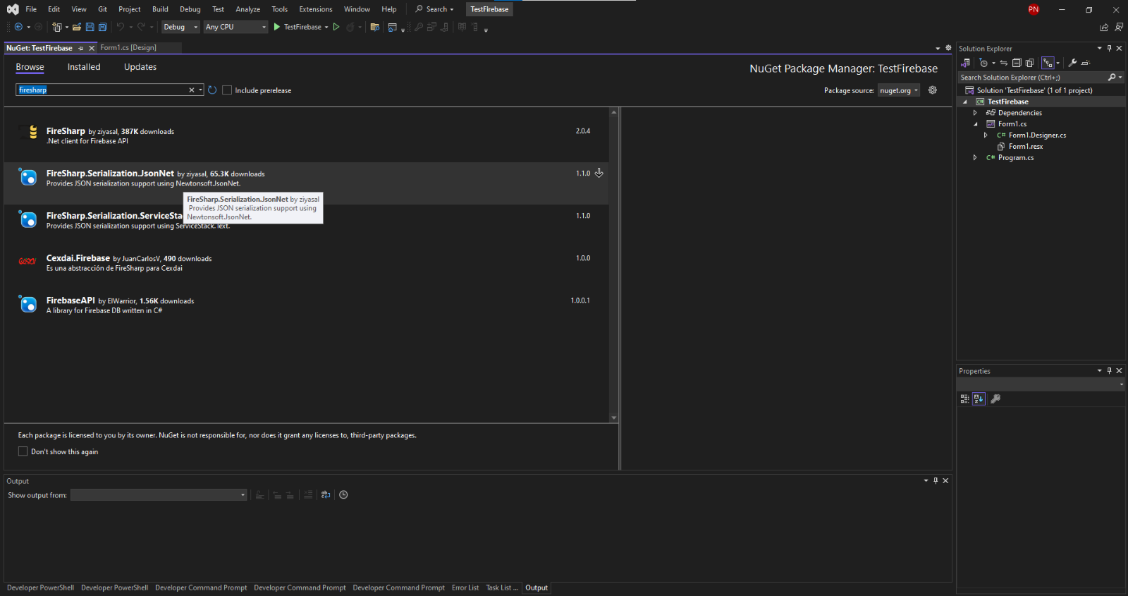
Cài thư viện FireSharp
Vào Browse, gõ “Firesharp”, cài đặt FireSharp.Serialization.JsonNet

Slide 65
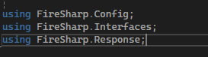
Cài thư viện FireSharp
Sau khi kết nối thành công, chúng ta sẽ bắt đầu code để kết nối tới Firebase. Trước hết ta cần khai báo các thư viện cần sử dụng, bao gồm 3 thư viện
Sau đó khai báo đối tượng IFirebaseConfig, với hai thành phần:
+ BasePath: Đường link dẫn tới Project Realtime Firebase mà ở Bước 4 chúng ta đã tạo (mình có nói các bạn lưu lại đường link này).
+ AuthSecret: Mã để truy cập vào project

Slide 66
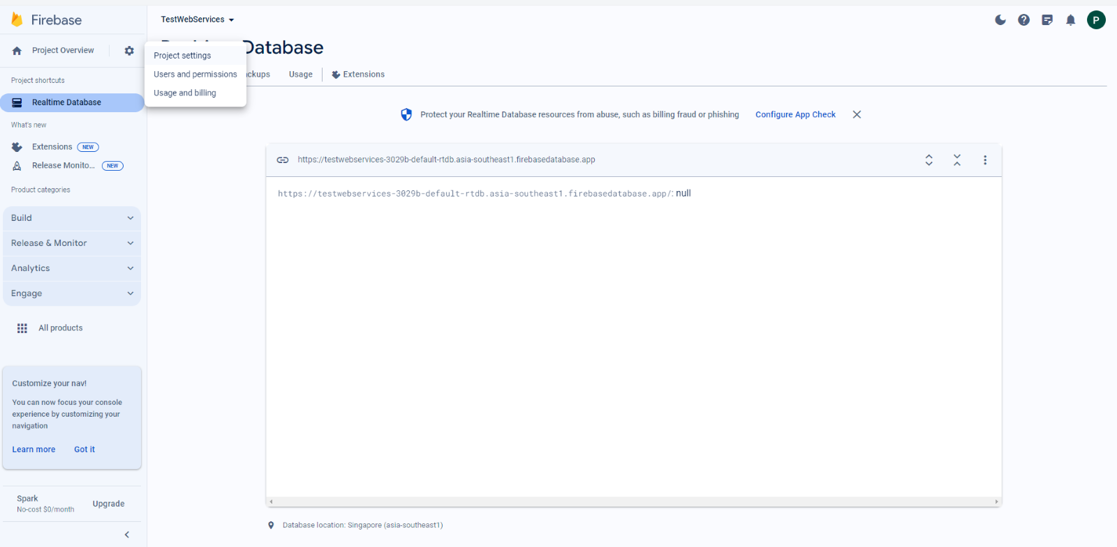
Bước 1:
Nhấn vào biểu tượng hình bánh xe, chọn vào Project settings

Slide 67
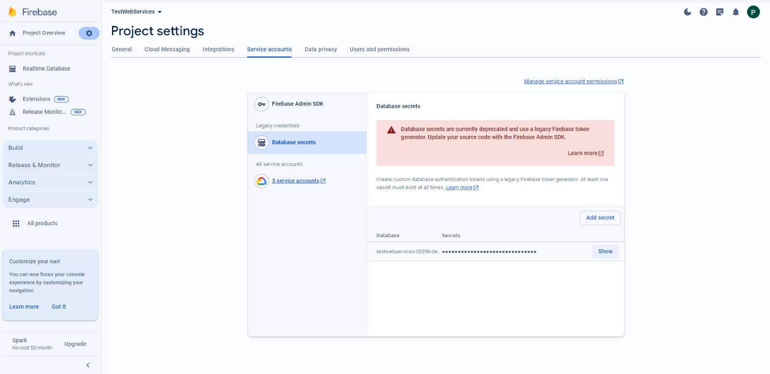
Bước 2:
Chọn vào mục Service accounts -> Database secrets, sau đó hiển thị mã bằng cách nhấn vào nút Show kế bên.

Slide 68
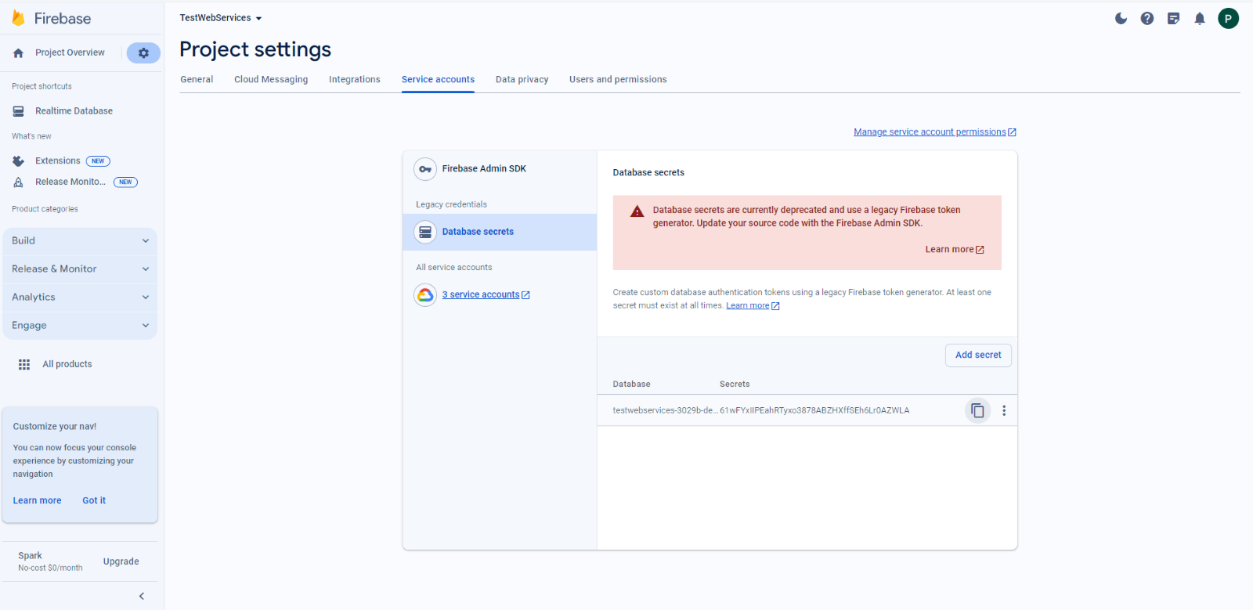
Bước 3:
Copy đoạn mã và dán vào biến AuthSecret ở trong C#.

Slide 69
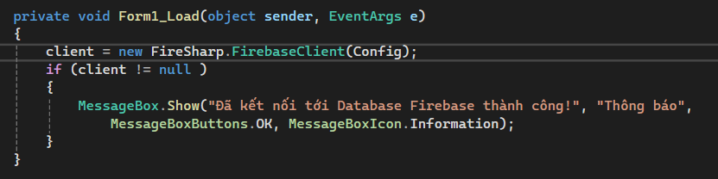
Bước 3:
Sau khi hoàn thiện, ta được đối tượng IFirebaseConfig như sau:
Tiếp đến ta khai báo đối tượng IFirebaseClient.
Và cuối cùng, ta truyền đối tượng IFirebaseConfig vào đối tượng IFirebaseClient. Xử lý thêm một chút, nếu kết quả trả về khác Null nghĩa là kết nối thành công, khi đó hiển thị thông báo ra màn hình.

Slide 70
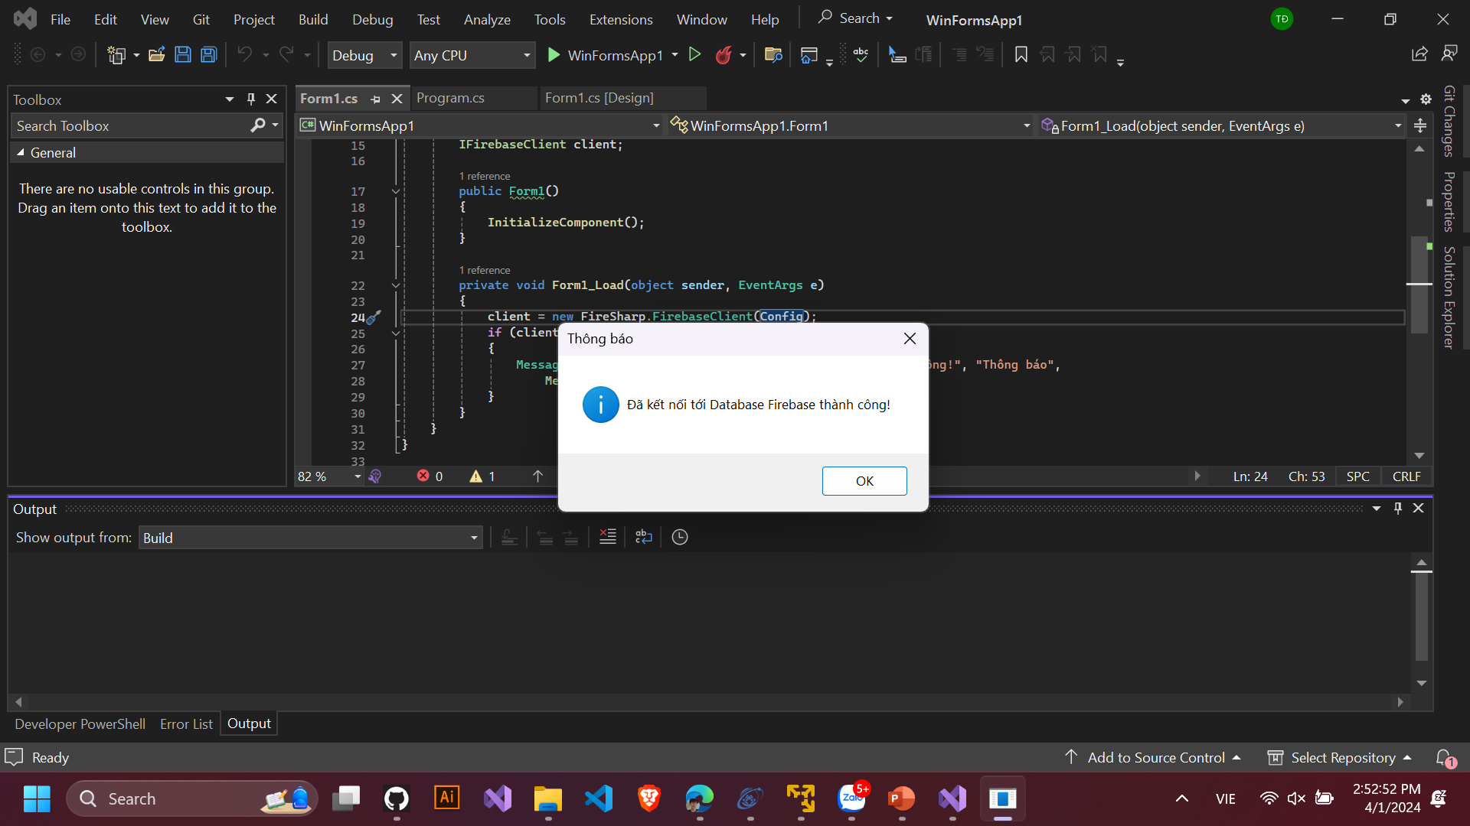
Bước 3:
Sau khi hoàn thành tất cả các bước ta sẽ có kết quả như sau:

Slide 71

Thanks for listening!

